Slide 1
МИНИСТЕРСТВО ОБРАЗОВАНИЯ,
НАУКИ И ИННОВАЦИОННОЙ ПОЛИТИКИ НОВОСИБИРСКОЙ ОБЛАСТИ
ИНТЕРАКТИВНОЕ МИНИСТЕРСТВО
«Вопросы информатизации образования НСО»
05 марта 2018 года

Slide 2
Информационный семинар «Региональный проект «СДШ НСО»: мониторинг потребности ОО в использовании ресурсов РСДО» 05 марта 2018 года

Slide 3
Изменения в регистрации на мероприятия на базе ОблЦИТ
Регистрация участников мероприятий организована через заполнение онлайн форм на портале НООС (edu54.ru).
С января 2018 года ГБУ ДПО НСО «ОблЦИТ» сбор бумажных регистрационных листов не осуществляет.
В случае удаленного участия в семинаре через ВКС на базе ММС, регистрацию также нужно пройти на НООС.

Slide 4
Запись вебинара будет размещена:
на портале «НООС» (www.edu54.ru) в разделе «Интерактивное министерство» / «Видеоархивы» / «Семинары ГБУ ДПО НСО «ОблЦИТ»
на сайте проекта «СДШ НСО» в разделе «Медиаресурсы» (http://sdo.edu54.ru) + презентации

Slide 5
Вопросы семинара:
Нормативные документы
Развитие проекта «СДШ НСО» в 2018/2019 уч. году. Промежуточные итоги текущего учебного года. О мониторинге деятельности ОО с УНОР в 2018 году в проекте «СДШ НСО».
Требования к оформлению предварительных заявок на обучение в проекте от муниципалитетов в 2018/2019 уч. году.
Апробация и разработка образовательного контента для РСДО в 2018/2018 уч. году.
Организация обучения в 2018/2019 уч. году в проекте в рамках направления «Специализированные классы».

Slide 6
Задачи проекта и распределение финансирования на 2017/2018 уч. году
Разработка и апробация образовательного контента для РСДО базового и повышенного уровня, спецкурсов
Расширение географии проекта
Включение в проект школ с УНОР
Интеграция с проектом «Специализированные классы»: ИОП, IT направление
Реализация проекта «Развитие школьного экономического образования на основе цифровых форматов и технологий в НСО в 2016-2018 гг. ECO-DIGITAL»
Обучение в виртуальных группах
Переход на новую версию Moodle 3.3

Slide 7
Задачи проекта и распределение финансирования на 2018/2019 уч. году
Разработка и апробация образовательного контента для РСДО базового и повышенного уровня, спецкурсов
Расширение географии проекта
Включение в проект школ с УНОР – 8-10 школ
Интеграция с проектом «Специализированные классы»: ИОП, IT направление
Реализация проекта «Развитие школьного экономического образования на основе цифровых форматов и технологий в НСО в 2016-2018 гг. ECO-DIGITAL»
Обучение в виртуальных группах – межшкольных и межмуниципальных
Работа на новой версии Moodle 3.3

Slide 8
Семинары и повышение квалификации для участников проекта
в 2017/2018 уч. году
Проведено:
ПК для педагогов – август 2017 года
серия вебинаров по ресурсам СДО «Moodle» (сентябрь 2017 г. – март 2018 г.)
ПК – сентябрь 2017 – март 2018 г.
в 2018/2019 уч. году
Запланировано:
ПК для педагогов – август 2018 года
ПК для руководителей ОО – сентябрь-октябрь 2018 года
серия тематических вебинаров, в т.ч. по ресурсам СДО «Moodle» версия 3.3 (сентябрь 2018 – апрель 2019 г.)

Slide 9
Вопросы к муниципалитетам по активности ОО в 2017/2018 уч. году на 03 марта 2018 г.
г. Новосибирск
г. Бердск
г. Искитим
г. Обь
Районы:
Барабинский
Куйбышевский
Мошковский
Новосибирский
Тогучинский

Slide 10
Работа со статистикой активности ОО
в 2017/2018 уч. году:
Контроль активности ОО на региональном уровне совместно с муниципалитетами – в течение 2018/2019 уч. года
Статистический отчет и анкетирование – Здвинский район, 12 школ с УНОР
Аналитический отчет по муниципалитетам – июнь 2018 г.
в 2018/2019 уч. году
Контроль активности ОО на региональном уровне - 2 раза в год
Контроль активности ОО на муниципальном уровне – в течение 2018/2019 уч. года
Статистический отчет на усмотрение муниципалитета
Анкетирование обязательно для новых школ, остальные по желанию муниципалитета
Аналитический отчет по муниципалитетам – июнь 2019 г.

Slide 11
Работа в проекте школ с УНОР
в 2017/2018 уч. году участвуют 44 школы с УНУР, из них 12 школ в рамках мероприятия 2.2 ФЦПРО
мониторинг работы школ в 2018 году
мониторинговые визиты (март – апрель 2018 г.)
с 1 сентября 2018 г. дополнительно будут включены 8 – 10 школ с УНОР из списка 2018 г.
3 апреля 2018 года в 10.00 информационный семинар в рамках «Интерактивного министерства» - «Перспективы реализации мероприятия 2.2 ФЦПРО в 2018 году с образовательными организациями, показывающими устойчиво низкие образовательные результаты»

Slide 12
Интеграция проектов «СДШ НСО» и «Специализированные классы» ( ИОП, IT-направление)
продолжение эксперимента по ИОП с участием обучающихся школ из 2-х муниципалитетов (Купинский и Мошковский районы)
работа со специализированными классами по IT-направлению - 5 школ: выстраивание совместной работы с вузами и работодателями, сетевое взаимодействие

Slide 13
Реализация проекта «Развитие школьного экономического образования на основе цифровых форматов и технологий в НСО в 2016-2018 гг. ECO-DIGITAL»
на основе учебника «Экономика 8-9», подготовленного международной командой авторов совместно с НГУ, создан в РСДО одноименный электронный курс. Предоставляется ОО, купившим данный учебник или ЭФУ «Экономика 8-9». Дистрибуция учебника в ОО осуществляется через АИБС «Электронный каталог НСО».
курс «Основы технопредпринимательства»

Slide 14
Обучение в виртуальных группах
Финансирование обучения в виртуальных межшкольных и межмуниципальных группах
Разработка и апробация контента
Спецклассы (ИОП, IT-направление)
Модель «5+1»
ОО с УНОР

Slide 15
Обучение в РСДО на версии 3.3 СДО «Moodle»
возможны сложности с встраиваемыми инструментами и внешними ссылками в курсах, картинках
ОБЯЗАТЕЛЬНО со стороны сетевого учителя:
подготовка к уроку: проверка внешних ссылок, картинок, работы с встраиваемыми инструментами
сообщение региональным координаторам о сбоях в электронном виде: название или ID курса, урок или тема, название ресурса, описание сбоя.

Slide 16
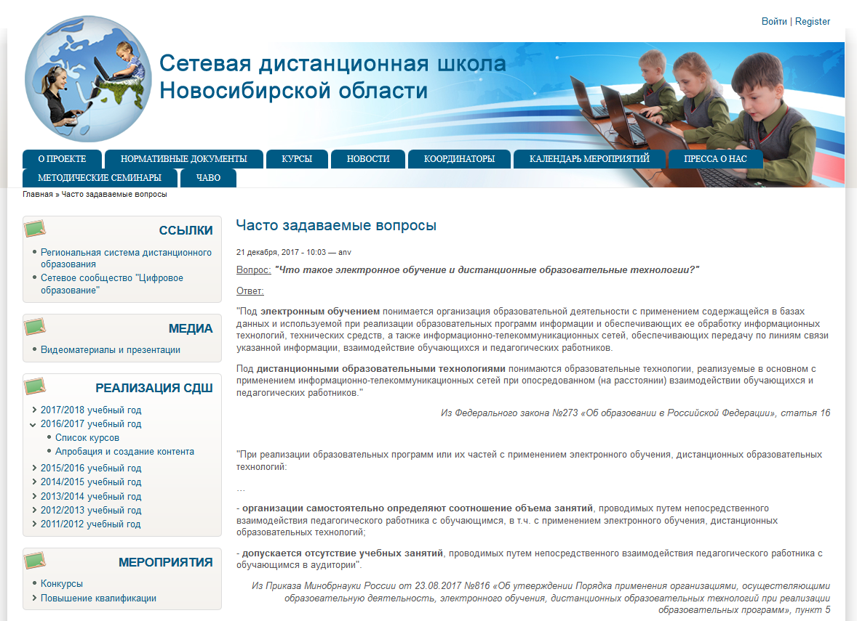
Информационный сайт проекта «СДШ НСО» http://sdo.edu54.ru/

Slide 17
Подведение итогов проекта за 2017/2018 уч. год
21 июня 2018 г. – информационный семинар в рамках проекта «Интерактивное министерство»
«Результаты проекта "Сетевая дистанционная школа Новосибирской области" за 2017/2018 учебный год»
НООС (edu54.ru)
Сетевые сообщества. «Цифровое образование»

Slide 18
Оформление ОО заявок
Школы – участники проекта в 2017/2018 уч. году на продолжение участия – оформляют до 30 марта 2018 г. заявку по форме ОблЦИТ. Будет отправлена на электронную почту муниципального координатора.
Школы, желающие вступить в проект – оформляют письмо-заявку. Предоставляют скан на почту Ким Н.А и Заеленковой И.В.
Школы, желающие изменить свой статус участника «с финансированием» на «вне финансирования» - оформляют письмо-заявку. Предоставляют скан на почту Ким Н.А и Заеленковой И.В.
Школы, желающие выйти из проекта - оформляют письмо- заявку. Предоставляют скан на почту Ким Н.А и Заеленковой И.В.
ШАБЛОНЫ ПИСЕМ БУДУТ ОТПРАВЛЕНЫ МУНИЦИПАЛЬНЫМ КООРДИНАТОРАМ И РАЗМЕЩЕНЫ В МАТЕРИАЛАХ ВЕБИНАРА НА САЙТЕ ПРОЕКТА.

Slide 19
Контакты:
Заеленкова Ирина Владимировна, начальник отдела дистанционного обучения,
региональный координатор СДШ НСО
(383)349-5-800 0136#
ziv@oblcit.ru
8-913-914-60-78

Slide 20
Направление «Обучение школьников» региональные координаторы проекта, старшие методисты отдела дистанционного обучения: Сергеева Анна Александровна, Деревягина Диана Александровна (+ проект EKO-digital) (383)349-5-800 0132#

Slide 21
Направление «Специализированные классы» региональный координатор проекта, старший методист отдела дистанционного обучения Слободчикова Сардана Михайловна
(383)349-5-800 0133#
usm@oblcit.ru

Slide 22
Направление «Апробация и разработка электронных курсов» региональный координатор проекта, методист отдела дистанционного обучения Павлюченко Александра Сергеевна
(383)349-5-800 0134#
asp@oblcit.ru

